Slide 2
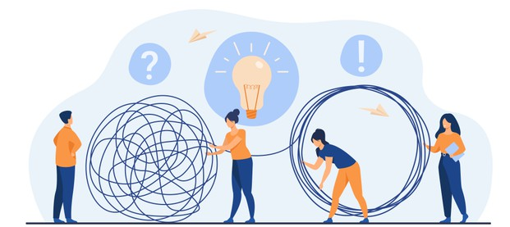
#2 Sesión
Resolución de problemas

Slide 3
Agenda
¿Qué es la resolución de problemas?
Fases para solucionar un problema en mi negocio
Ejercicio

Slide 4
La habilidad de resolver problemas se compone de:
Identificar un problema: económico, social, ambiental
Identificar y seleccionar soluciones
Implementar la solución
monitorear y evaluar

Slide 5
La resolución de problemas...
Es una habilidad flexible y adaptativa que indica apertura, curiosidad y pensamiento divergente, basada en la observación y el reconocimiento preciso del entorno.
Conduce a la autoeficacia y el empoderamiento, lo que permite a las personas resolver problemas a través del pensamiento crítico y la toma de decisiones.

Slide 6
Cambiemos el chip….
“Los negocios surgen de los problemas. Sin ellos no habría negocios. Por eso suelo decir que me encantan los problemas ”.
Gino Tubaro- Emprendedor Argentino
Notes:
Gino Tubaro es un inventor argentino y estudiante de ingeniería electrónica. Inició sus estudios en 2014 en la Universidad Tecnológica Nacional. Se ha especializado en la Impresión 3D y en la creación de extremidades prostéticas realizadas en impresoras 3D

Slide 7
Todo es un caos... Tranquilo (a)
Notes:
pois afirma que todos os processos são caóticos por natureza. Portanto, sua estratégia terá como objetivo administrar esse caos, em vez de eliminá-lo. Isso é feito por meio de reuniões frequentes para garantir o cumprimento dos objetivos estabelecidos.

Slide 8
Metodologia recomendada

Slide 9
Design Thinking
Empatizar
Definir
Idear
Prototipar
Testar

Slide 10
Empatizar
Definir
Idear
Prototipar
Testar
Nos enfocamos en el problema y las emociones que está generando en nuestro cliente. Sabiendo esto, dejamos espacio para la siguiente fase..
Esta fase es para especificar y definir claramente cuál es el problema, basándose en la fase anterior.
Pensamos en diferentes formas de resolver el problema. ¡Apuesta por la diversidad!
Desarrollamos profundamente nuestra idea o concepto para que podamos hacerlo realidad.
Aquí evaluamos el prototipo para poder detectar fallas y optimizar al máximo.

Slide 11
No se si es una estupidez o
la mejor idea que he tenido

Slide 12
Nos enfocamos en el problema y las emociones que está generando en nuestro cliente. Sabiendo esto, dejamos espacio para la siguiente fase..
Definir:
Especifique y defina claramente cuál es el problema, basándose en la fase anterior.
Idear:
Piensa en diferentes formas de resolver el problema.
Prototipar:
Desarrollar profundamente nuestra idea o concepto para que podamos hacerlo realidad.
Testar:
evalúa el prototipo para poder detectar fallas y optimizar al máximo.

